Slide 1

WILDLIFE ZOO
Nerea Mañez Moya

Slide 2
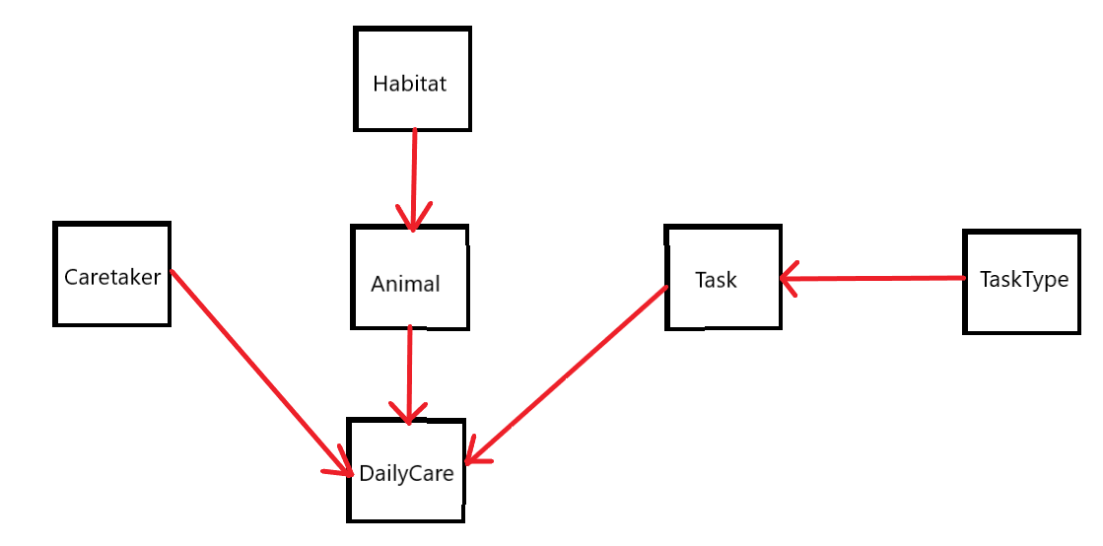
Esquema de la base de datos

Slide 3
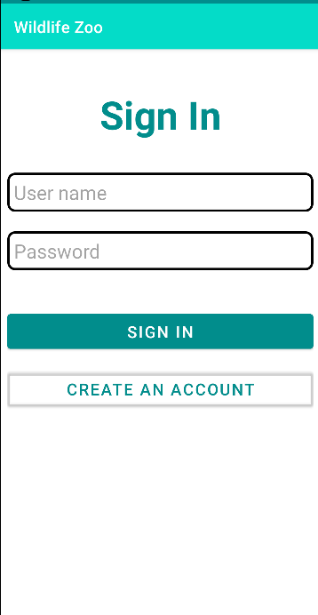
INICIO DE SESIÓN
En caso de no tener usuario se genera uno nuevo en la pantalla de registro.
De base se han generado 3 usuarios mas el administrador.

Slide 4
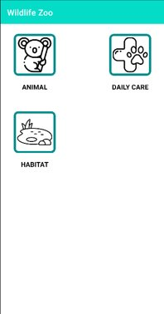
HOME
3 botones que nos llevan a visualizar información contenida en BD

Slide 5
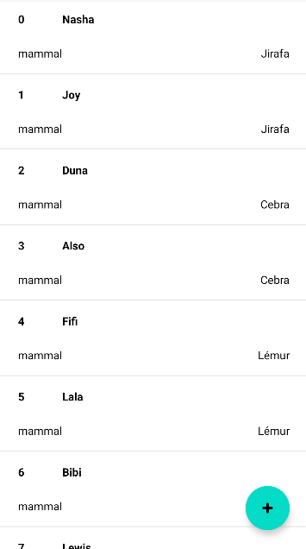
RecyclerView
Uso de recycler view para la visualización de los datos
Se muestra información general

Slide 6
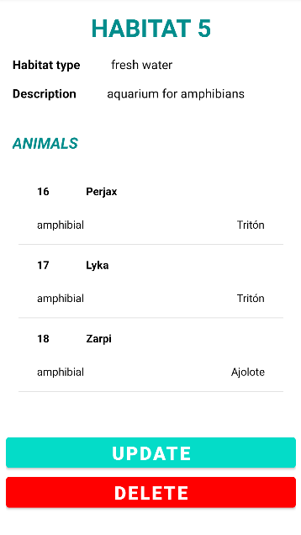
Pantalla detalle
Muestra toda la información relevante y permite modificar o eliminar el elemento

